Slide 1



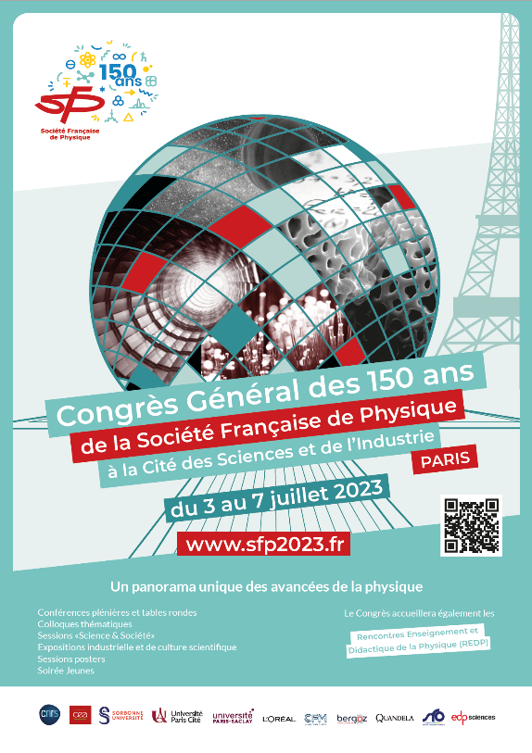
Texturation d’aciers inoxydables massifs à l'échelle micrométrique avec plasma chloré ICP : Optimisation des procédés et compréhension des mécanismes de gravure
F. Laourine^{1,2}, G. Marcos¹, S. Guilet², A. Rhallabi³, G. Le Dain³, C. Cardinaud³, T. Czerwiec¹
1 Institut Jean Lamour, UMR CNRS-Université de Lorraine, Nancy, France
2 Centre de Nanosciences et de Nanotechnologies, UMR CNRS-Université Paris-Saclay, Palaiseau, France
3 Institut des Matériaux Jean Rouxel, UMR CNRS-Université de Nantes, Nantes, France 3 4 SILSEF, Archamps, France

Slide 2

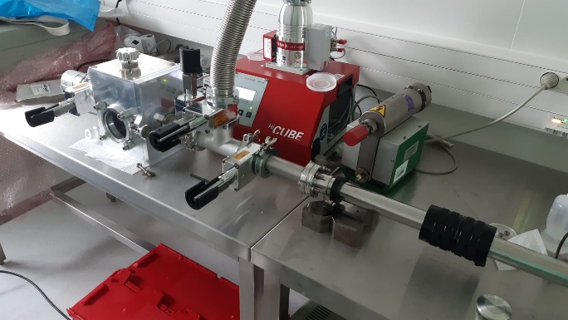
Plan
I- Introduction
Les aciers inoxydables pour réaliser les objectifs de développement durable (ODD)
Texturation de surface pour les ODD
Littérature sur la texturation de surface des matériaux massifs
II-Expérience: gravure par plasmas inductif à base de chlore
III- Optimisation de la gravure des aciers inoxydables
III-1 Mécanismes de gravure
III-2 Gravure des composants principaux des aciers inoxydables
IV-Mesures XPS à l’aide du système de transfert
Conclusion

Slide 3
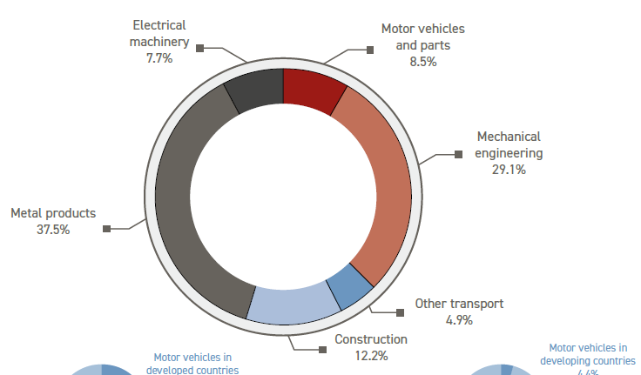



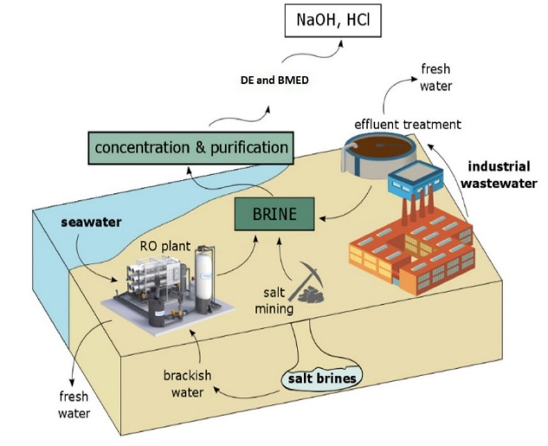
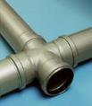
I- Introduction : Les aciers inoxydables pour réaliser les ODD
Technologies de l’énergie (nuclèaire)
articulations de la hanche et du genou, implant orthopédique…
Utilisation dans un environnement liquide
Tuyauterie
Industrie alimentaire, laitière,
brasserie
usine d'incinération et de purification et de dessalement de l’eau
Technologies de l’hydrogène
Aciers inoxydables austénitiques : série 300 series (AISI 316): résistance à la corrosion (environnement humide) et ténacité
https://www.worldstainless.org/
Notes:
stainless steels are used in many fields. As the title of this stainless steel world journal article says with a certain irony "can mankind survive without stainless steel?“ Surface treatments can be applied in which steels find applications in humid environments: citer

Slide 4
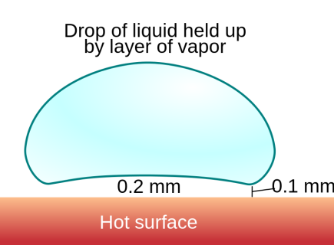
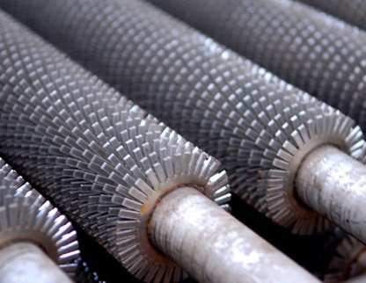
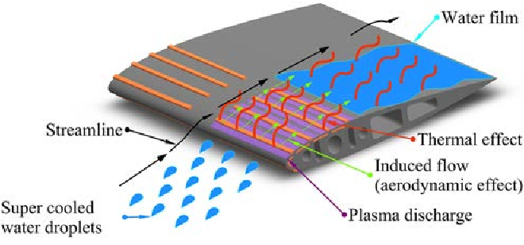
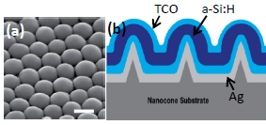

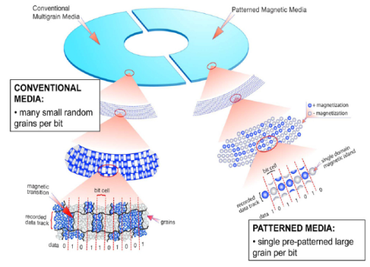
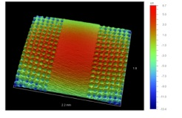

I-Introduction : Texturation de surface pour les ODD
2022
Thermal management : heat exchangers, anti-icing
Propriétés optique (revêtements anti-reflets…)
Anti-givrage:
Avion, éoliennes…
Projet Verglas « développement d'un système de protection contre le givrage des aéronefs par pLASma »
Tribologie (Lubrication…)
Segment de piston dans l'automobile …
Stockage magnétique
Notes:
Here you can find some example of patternings applied the SDGs. Lire

Slide 5
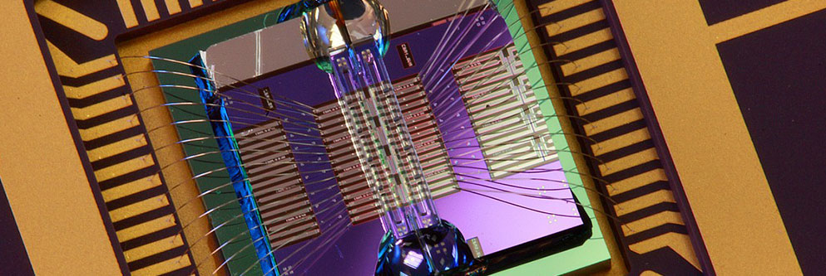

I- Introduction : texturation de matériaux massifs (très peu de littérature)
300-400 nm. min⁻¹ on SiC (gold govered by electrolytic nickel mask selectivity 18.5/1)
M. Huff and M. Pedersen, JAP, 122 (2017) 023302
Fabrication de MEMS
Etching rate 2000 nm.min⁻¹ on silicon
M. Huff,, Micromachines 2021, 12, 991
500 to 2000 nm.min⁻¹ on titanium
M. Huff,, Micromachines 2021, 12, 991
500 nm. min⁻¹ on fused silica (nickel mask selectivity 10/1)
M. Huff and M. Pedersen, JAP, 122 (2017) 023302
2700 nm. min⁻¹ on Tungsten (aluminium mask selectivity 35/1)
Y. Xia , Z. Wang, L. Song, W. Wang, J. Chen, S. Ma, Sensors & Actuators: A. Physical 345 (2022) 113825

Slide 6

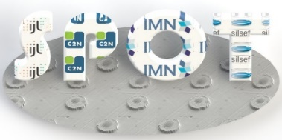


II-Expérience: gravure par plasmas inductif à base de chlore
SPOT project: Submicronic structuring of steels by Plasma etching for Optical applications and Tribological optimization.
ICP/RIE Sentech SI 500S reactor
Conditions expérimentales typiques: 800 W, 5 mTorr, - 150 V, 220°C, Cl₂ 60 sccm
Masques réalisés par photolithographie
Notes:
In the SPOT project we were studying the Submicronic structuring of steels by Plasma etching for Optical applications and Tribological optimization. This project was founded by the French national research agency and involved l’IMN from Nantes, le C2N from Saclay and l’IJL from Nancy. The aim of this project is to explore the possibility of etching steels in chlorinated plasmas, the idea being to transpose the techniques of microelectronics to the etching of metals. Masks, intended to measure the etching rates were elaborated by the photolithography technique

Slide 7
Optimisation de la gravure des aciers inoxydables
Bien inférieur à ce qui est rapporté dans la littérature, mais comparable à ce qui est rapporté pour le nickel
 | Nom | Cr (pds%) | Ni (pds%) | Mo (pds%) | Si (pds%) | Mn (pds%) | C (pds%)
Acier inoxydable austénitique | 4441 | 17,7 | 14,7 | 2,7 | 0,3 | 1,8 | 0,01
Acier inoxydable martensitique | 4116N | 14,5 | 0,2 | 0,6 | 0,6 | 0,5 | 0,15

Slide 8
III-1 Mécanismes de gravure
Ions
Gravure chimique assistée par des ions
Neutral species
Ar⁺
Cl ⁺
Cl
Cl₂
Cl₂⁺
MCl₂
MCl₃
Plasma
sheath
MCl
Plasma
sheath
Ions
Ar⁺
Cl ⁺
Cl₂⁺
MCl₂
MCl₃
Metallic
surfaces
Metallic
surfaces
Plasma
sheath
MCl
Metallic
surfaces
Gravure chimique
(gravure par des neutres)
Gravure physique
(pulvérisation directe)

Slide 9
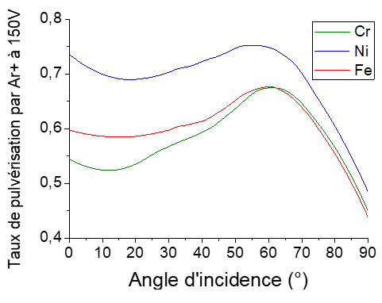
Gravure des composants principaux des aciers inoxydables
Conditions expérimentales: 800 W, 5 mTorr, - 150 V, 220°C, Cl₂ 60 sccm, durée 5 min
Vue MEB de la surface de Ni gravée en plasma Cl₂ / Ar
Plasma | Vitesse de gravure (nm/min) Fe (feuilles) | Vitesse de gravure (nm/min) Cr (massif) | Vitesse de gravure (nm/min) Ni (feuilles)
Cl₂ | 269 (±5) | 45 (±3) | 7 (±1)
Cl₂/Ar | 483 (±7) | 112 (±2) | 22 (±1)
Ar (ICP) | 40 (±1) | 26 (±2) | 55 (±1)
Ar (IBE) | 3 (±1) | 3 (±1) | 4 (±1)
Raie du Fe et du Cr observée en SEO Fe and Cr lines mais pas du Ni
Analise EDX
Fe: Gravure chimique
Cr: Gravure chimique assistées par des ions
Ni: Pulvérisation seule
Mass percent (%)
Spectrum O Si Cl Ni
----------------------------------
Objets 2 0,00 0,30 - 97,61
Objets 4 8,82 0,32 15,93 67,92
Objets 5 8,52 0,09 16,79 65,14
Sputtering yield oo Ar⁺ at -150 V
Incident angle (°)
Notes:
This figure shows the results obtained on two stainless steels, one austenitic and the other martensitic, the composition of which is given in the table. The main difference is the nickel composition. In this figure, the etching rate obtained on the elements Fe, Cr and Ni individually are shown separately. It is observed that the temperature activates the etching of the iron, so there is a chemical etching whereas this is not the case for the chromium and the nickel which are only sputtered.

Slide 10
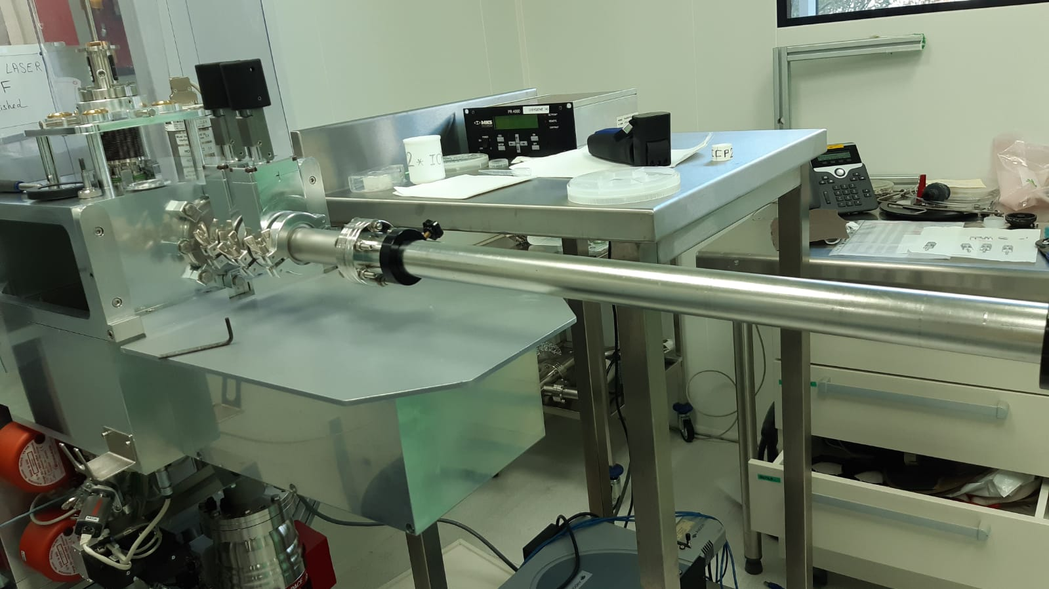

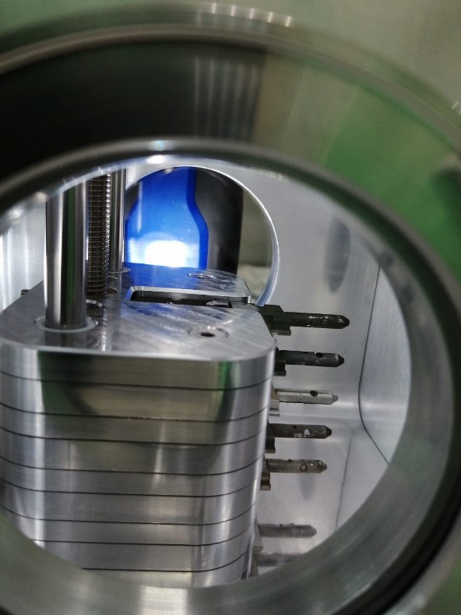
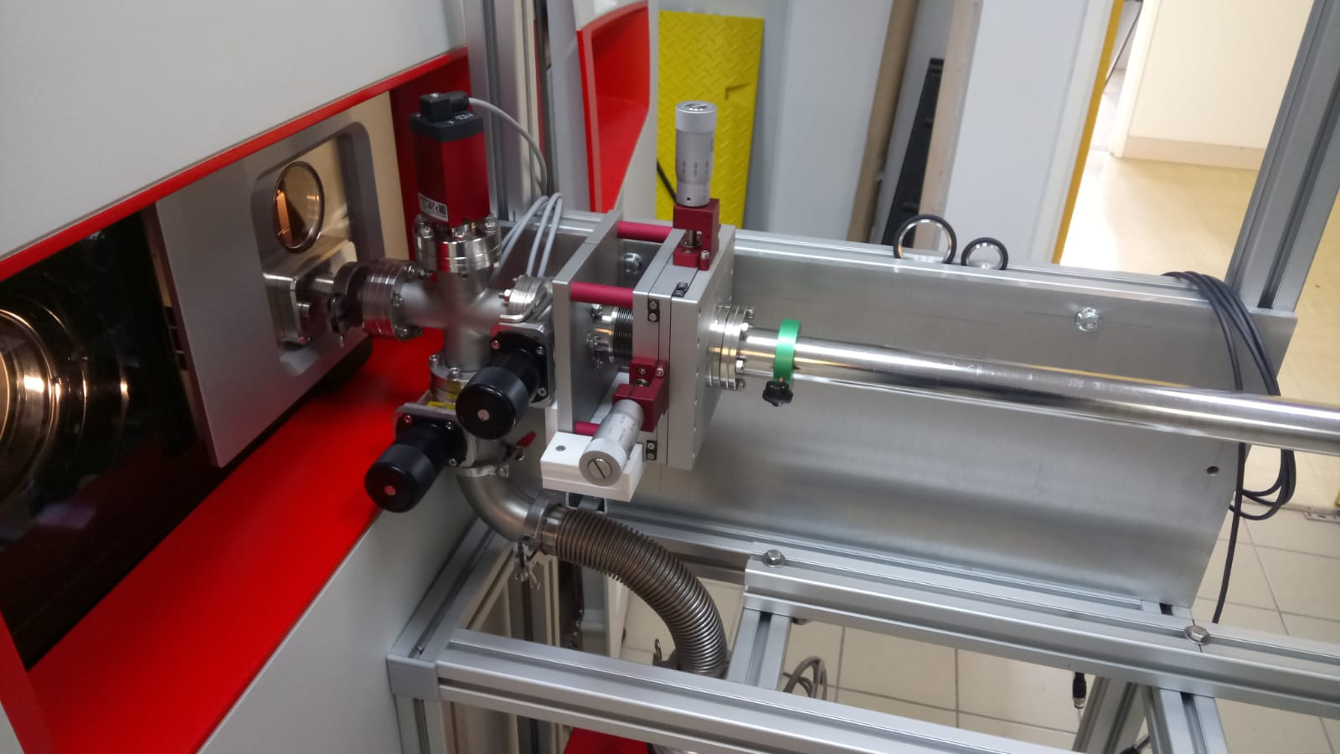
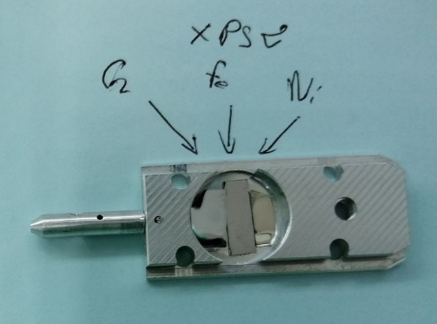
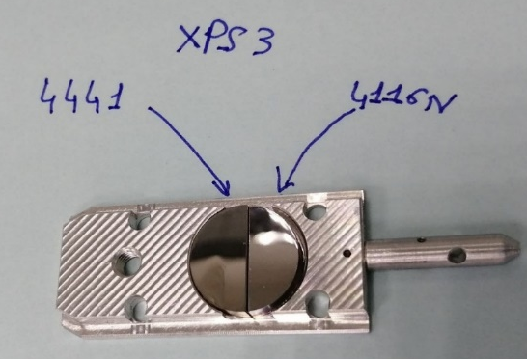
IV-Mesures XPS à l’aide du système de transfert sous vide
ICP à Saclay (C2N)
Système de transfert sous vide
Système de transfert sous vide
XPS Nantes (IMN)
Porte-échantillon pour le système de transfert
Notes:
In order not to have the samples released between the etching and the XPS analysis, a transfer system has been implemented. Here you can see a picture the ICP reactor in Orsay, here the vacuum transfer system with substrate holder and finally the XPS Device.

Slide 11
IV-Mesures XPS à l’aide du système de transfert sous vide : Fe
Fe 2p
Argon etching
Fe gravé dans un plasma Ar :
Fe métallique et oxydes FeO et Fe₂O₃
Fe gravé dans un plasma Cl₂/Ar :
Intensité du pic correspondant au Fe métallique est faible
Observation de chlorures de fer FeCl₂.
Un film chlorures de fer de 3.3 nm est formé en surface
Intensity (a.u.)
Fe 2p
Cl₂/Ar etching
Intensity (a.u.)
Binding energy (eV)

Slide 12
IV-Mesures XPS à l’aide du système de transfert sous vide : Cr
Cr gravé dans un plasma Ar :
Cr métallique et oxydes Cr₂O₃ et Cr(OH)₃
Cr gravé dans un plasma Cl₂/Ar :
Le pic correspondant au Cr métallique disparait
Des chlorures de Cr sont observés CrCl₂ and CrCl₃.
Un film chlorures de Cr de 5 nm est formé en surface
Cr 2p
Argon etching
Intensity (a.u.)
Cr 2p
Cl₂/Ar etching
Intensity (a.u.)
Binding energy (eV)

Slide 13
IV-Mesures XPS à l’aide du système de transfert sous vide : Ni
Ni gravé dans un plasma Ar :
Ni métal et oxydes NiO et Ni(OH) are
Ni gravé dans un plasma Cl₂/Ar :
Le pic correspondant au Ni métallique disparait
Un chlorure de Ni est observé NiCl₂
Un film chlorures de Ni de 5 nm est formé en surface
Ni 2p
Argon etching
Intensity (a.u.)
Ni 2p
Cl₂/Ar etching
Intensity (a.u.)
Binding energy (eV)

Slide 14
Conclusion
La gravure d’aciers inoxydables massifs dans un réacteur RIE-ICP (gaz Cl et Ar-Cl) a été étudiée pour la première fois afin de réaliser une texturation de surface
Il existe très peu d'études sur la gravure plasma de matériaux massifs
Les vitesses de gravure obtenues sont inférieures à celles rapportées pour d'autres matériaux massifs
Les mécanismes d'attaque des aciers inoxydables ont été présentés et étudiés pour les principaux composants de l'acier inoxydable (Fe, Cr et Ni)
Des particules contenant Fe, Cr et Ni sont observées à la surface de la gravure plasma. Des particules plus grosses, composées de nickel et de chlore sont observées à la surface du nickel gravé.
On peut en conclure que Fe est efficacement gravé chimiquement par rapport à Cr et Ni. Cr est gravé par gravure chimique assistée par des ions tandis que Ni est uniquement pulvérisé.
Des mesures XPS à l'aide d'un dispositif de transfert sous vide ont montré que des chlorures métalliques sont présents sur les surfaces après gravure dans des mélanges gazeux Ar-Cl (FeCl2 pour Fe, CrCl2 et CrCl3 pour Cr et NiCl2 pour Ni)

Slide 16
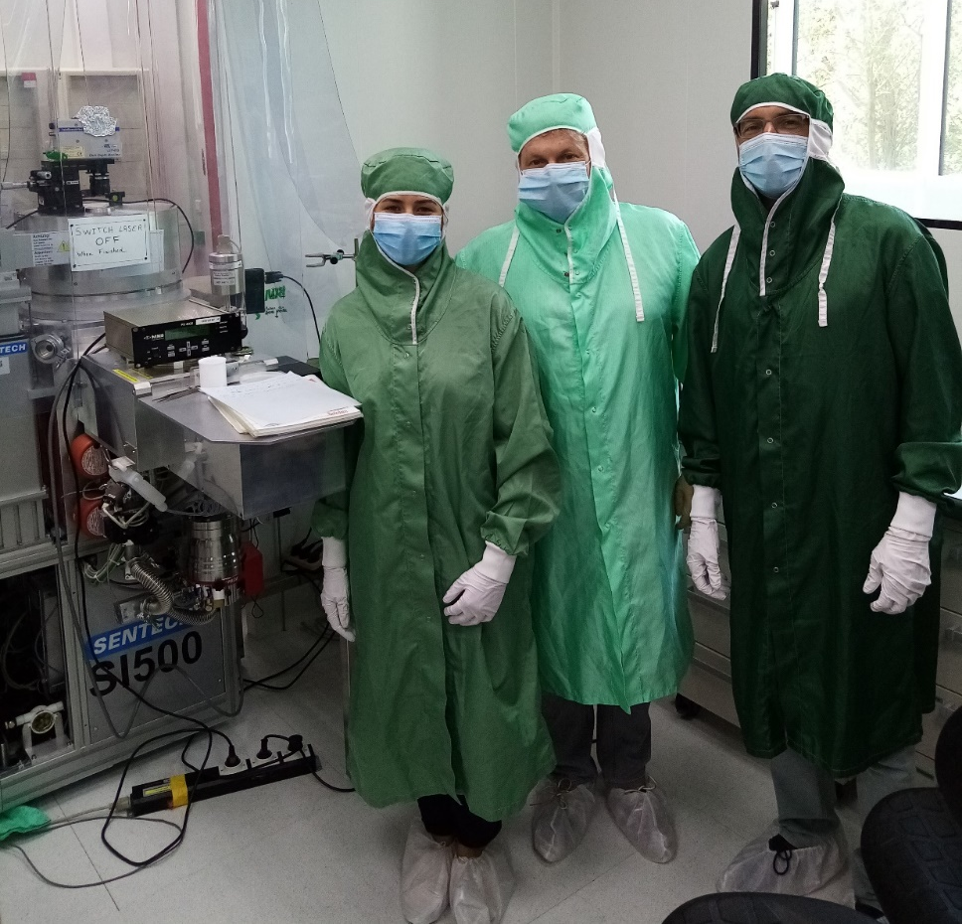
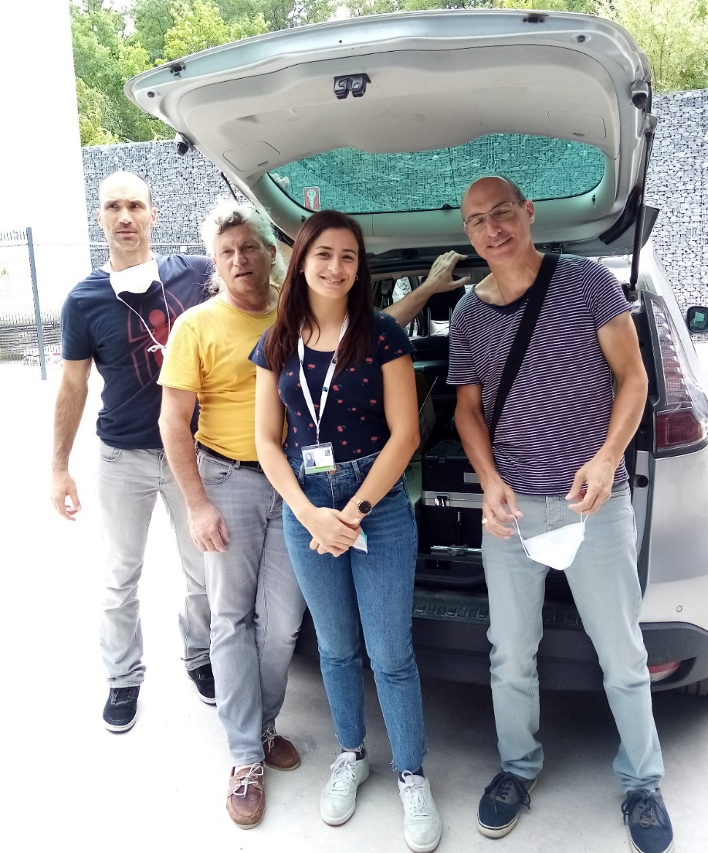
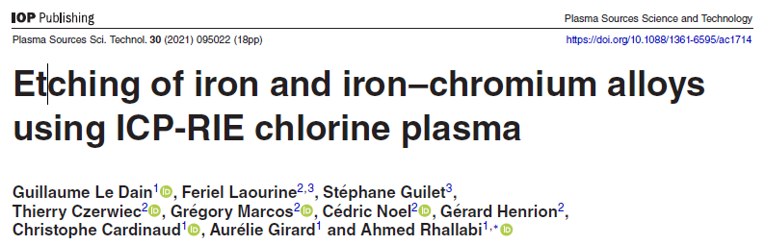
Merci pour votre attention
Fériel Laourine, Lauréate du prix de thèse Renatech 2023

Slide 17
Masques sol-gel = 4 étapes
Gravure longue des aciers inoxydables avec masques sol-gel
Technique de masquage sol-gel de la société silsef
Sol-gel
Sol-gel
Tampon
Sol-gel
Acier
Acier
Acier
1. Dépôt du sol-gel sur le tampon
2. Nanoimprint
3. Densification par plasma O₂
4. Recuit
Performances:
Bonne sélectivité des masques sol-gels TiO₂ et Al₂O₃ par rapport à l’acier 4441 pour une gravure par plasma Cl₂/Ar.

Slide 18
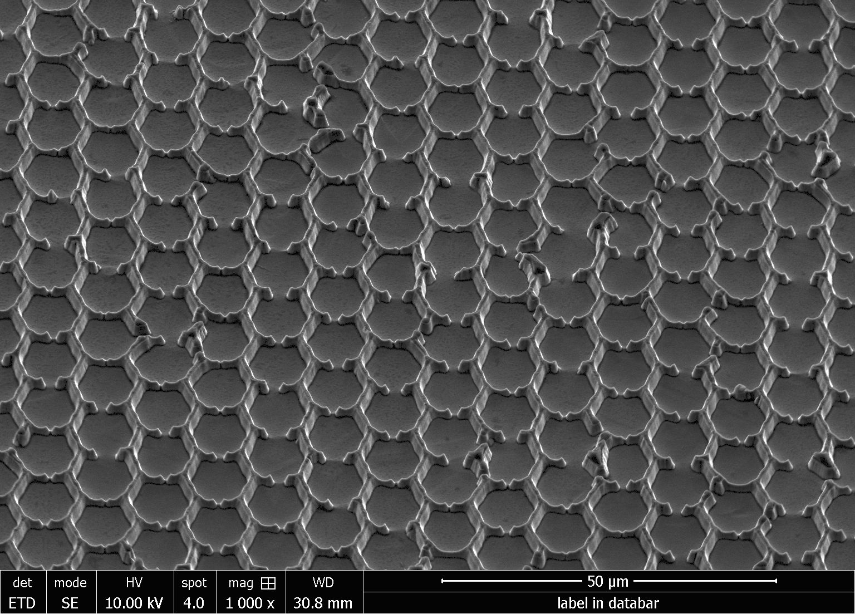
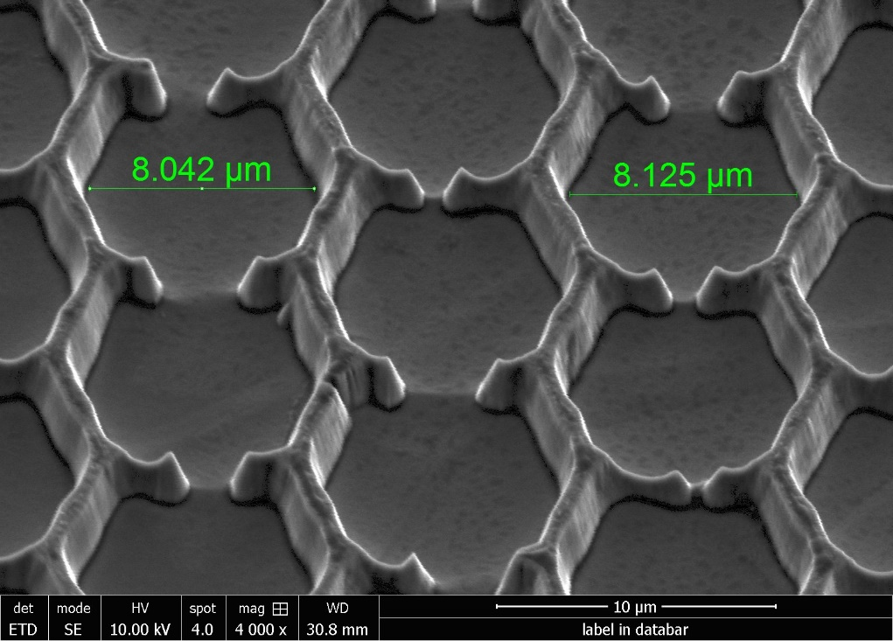
Etching of stainless steels with sol-gel Al₂O₃ masks
Etching with Cl₂/Ar plasma and cleaning with H₂ plasma
Etching parameters: 800 W/ 5 mTorr/ 60 sccm (Cl₂/Ar(30%)/ -150 V/ 220°C/ 60 min.
Plasma cleaning : 500 W/ 3 mTorr/ 60 sccm H₂/10 min.
SEM images with 45° tilt of 4441 steel etched by Cl₂/Ar plasma and cleaned with H₂ plasma
Etching depth = 2500 nm. Selectivity of the mask= 1.8
Smooth surface and no deposits on the etched surface of 4441 steel.

